Slide 1


Slide 2

РАУНД 1

Slide 3
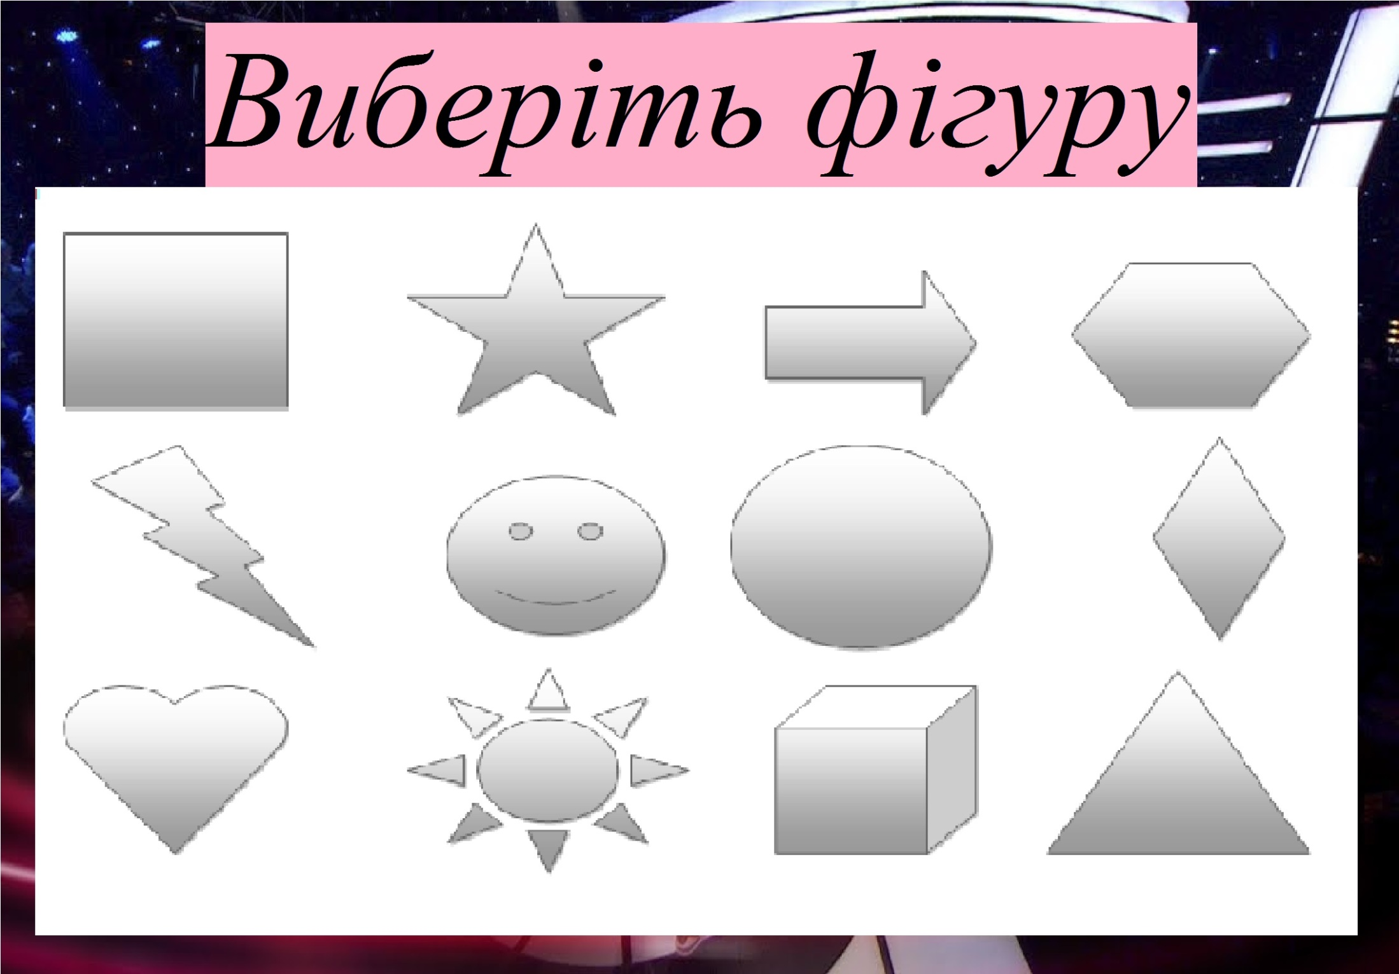
РАУНД 2

Slide 4
РАУНД 3

Slide 5
РАУНД 4

Slide 6
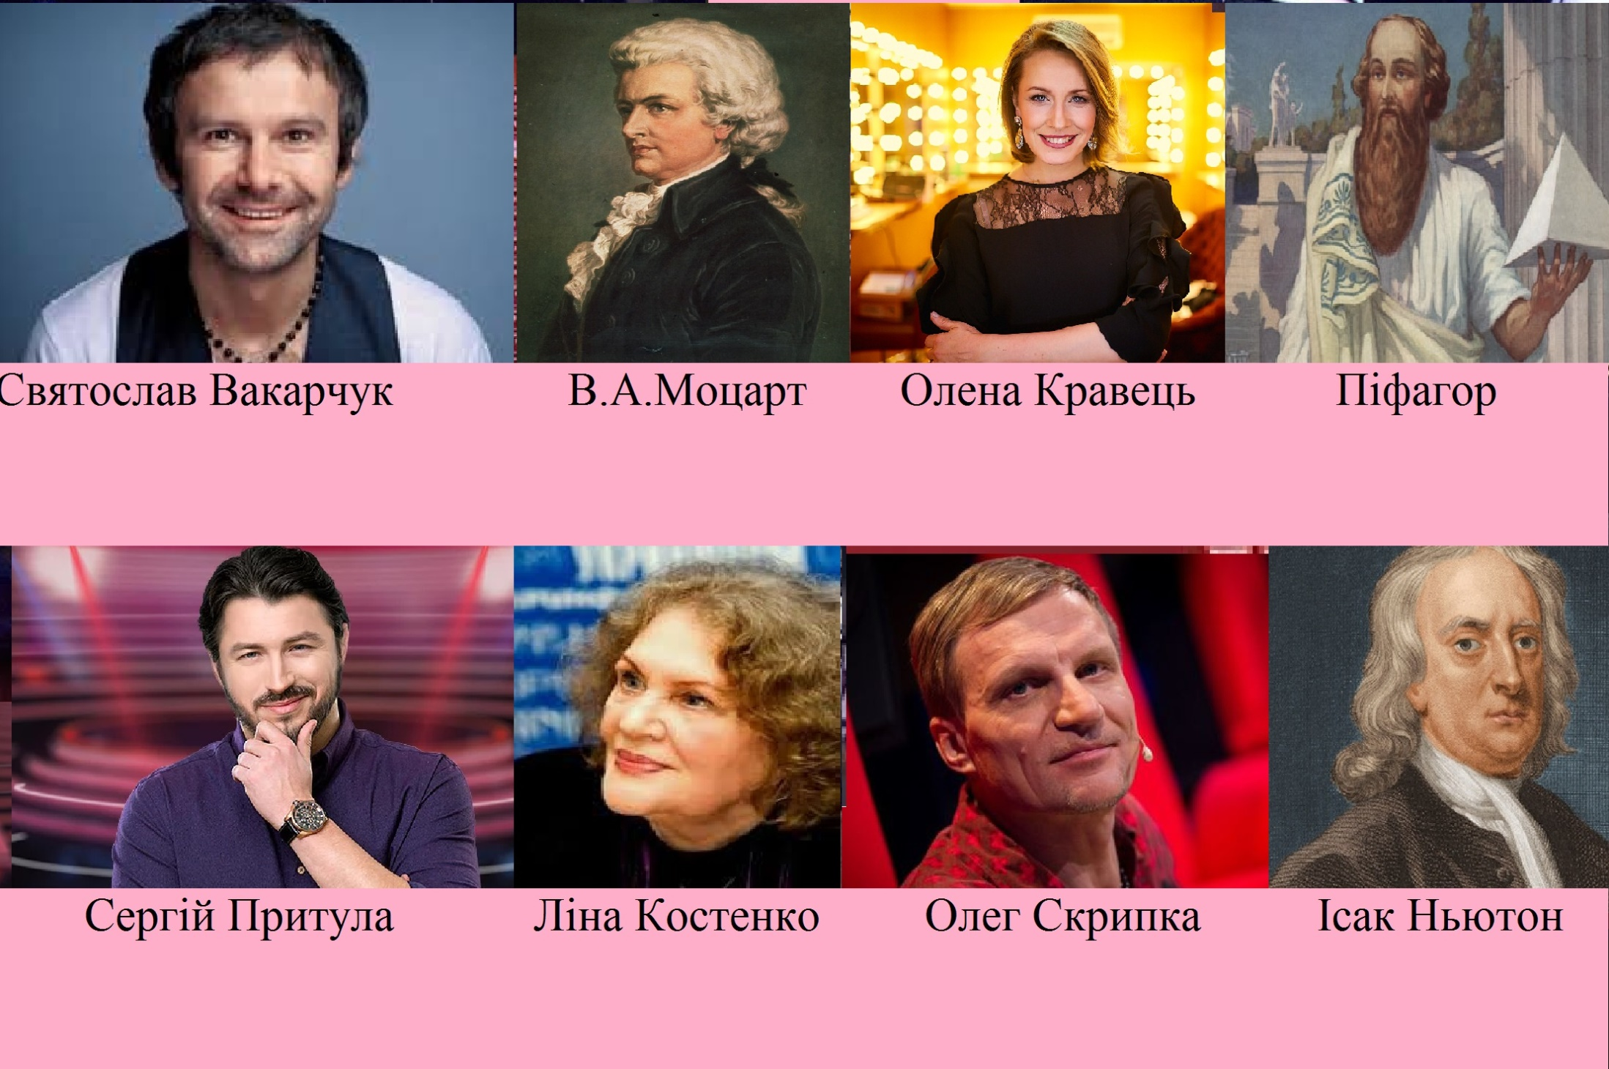
ФІНАЛ

Slide 7
Людина, яка захистила дисертацію на звання кандидата фізико–математичних наук
Син цієї людини закінчив механіко–математичний факультет і працює програмістом
Людина, яка переконана, що гармонія присутня в математиці і в мистецтві музики, яка очищує душу
Людина, котра у дитинстві захоплювалася живописом, поезією, спочатку погано вчилася, та потім цікавилася технікою і математикою
Людина, що відкрила для себе красу точних математичних законів, стіни й підлога в її кімнаті були списані формулами
Людина, яка закінчила школу із золотою медаллю. в 16 років, зайняла друге місце в Україні на захисті наукових робіт у Малій Академії наук
Про кар'єру вченого і технічну освіту мріяла ця людина з дитинства. Працювала в напрямку радіотехніки (космічні апарати, оборонка...)
Людина, яка вміє добре рахувати гроші, адже працювала в Ощадбанку касиром, пізніше – бухгалтером

